Slide 1
TIN HỌC CƠ BẢN - BÀI I
MÁY TÍNH, TÌM HIỂU VỀ MÁY TÍNH
NGUYỄN HỒNG QUÂN
Tình nguyện viên bảo tồn Rùa biển

Slide 2
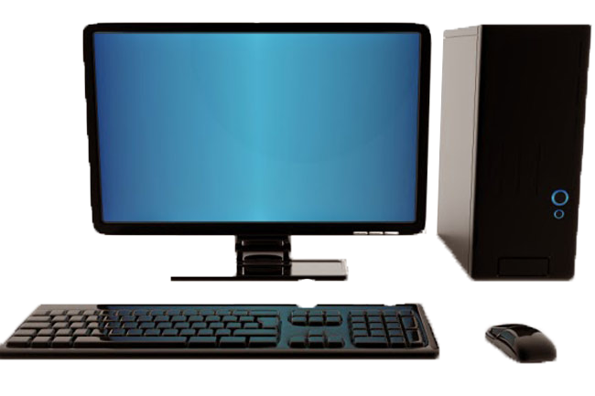
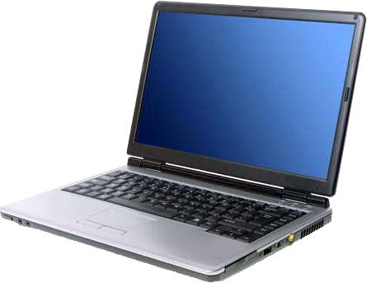
MÁY TÍNH - COMPUTER
Máy tính điện tử (Computer) là công cụ xử lý thông tin một cách tự động theo một chương trình được xác định trước mà không cần sự tham gia trực tiếp của con người.
Máy tính xách tay
Máy tính để bàn

Slide 3
MÁY TÍNH - COMPUTER
CPU
Bộ xử lý
MÀN HÌNH
CHUỘT
Máy tính
BÀN PHÍM

Slide 4
MÁY TÍNH - COMPUTER
Mọi quá trình xử lý thông tin bằng máy tính (Computer) đều thực hiện theo một chu trình sau:
DỮ LIỆU NHẬP
INPUT
MT XỬ LÝ
PROCESSING
THÔNG TIN XUẤT
OUTPUT
Khi sử dụng máy tính để giải quyết một vấn đề nào đó, thì bản thân máy tính không thể tự tìm được cách giải quyết, con người phải cung cấp đầy đủ ngay từ đầu cho máy tính các chỉ thị để hướng dẫn cho máy tính thực hiện đúng vấn đề đặt ra. Tập hợp các chỉ thị như vậy (do con người soạn ra theo một ngôn ngữ mà máy tính hiểu được) gọi là chương trình. Chương trình sẽ thay cho con người để điều khiển máy tính làm việc.
Như vậy, máy tính hoạt động theo nguyên tắc “tự động điều khiển bằng chương trình”.

Slide 5
PHẦN MỀM
Toàn bộ các thiết bị điện tử và cơ khí của máy tính được gọi chung là phần cứng (Hardware). Các chương trình chạy trên máy tính được gọi là phần mềm (Software).
Như vậy phần cứng của máy tính là vật vô tri, vô giác. Máy tính hoạt động được là nhờ có phần mềm, về phần mềm có thể phân thành 4 loại chính như sau:
Hệ điều hành (Operating System).
Phần mềm ứng dụng (Application Software)
Chương trình tiện ích (Utility Program)
Các ngôn ngữ lập trình (Programming Language).

Slide 6
HỆ ĐIỀU HÀNH - OPERATING SYSTEM
Là tập hợp các chương trình nhằm mục đích tạo ra môi trường giao tiếp giữa máy tính và người sử dụng dễ dàng và có hiệu quả. Các chức năng cơ bản của hệ điều hành:
Khởi động máy tính.
Quản lý, phân phối và thu hồi bộ nhớ trong và bộ nhớ ngoài.
Điều khiển việc thực thi các chương trình.
Điều khiển các thiết bị trong, thiết bị ngoại vi ...
Quản lý thông tin và việc nhập/xuất của thông tin.

Slide 7
PHẦN MỀM ỨNG DỤNG - APPLICATION SOFTWARE
Là các chương trình phục vụ cho các ứng dụng cụ thể.
Phần mềm soạn thảo văn bản (Wordprocessing): Microsoft Word, EditPlus…
Phần mềm quản lý dữ liệu (Database Management System): Visual Foxpro, Access, SQl Server…
Phần mềm đồ họa: Corel Draw, PhotoShop, FreeHand, Illustrator…
Phần mềm thiết kế: AutoCad cho ngành xây dựng, cơ khí, và Orcad cho ngành điện tử viễn thông …
Phần mềm chế bản điện tử: PageMaker, QuarkPress…
Phần mềm thiết kế trang Web: FrontPage, DreamWeaver…

Slide 8
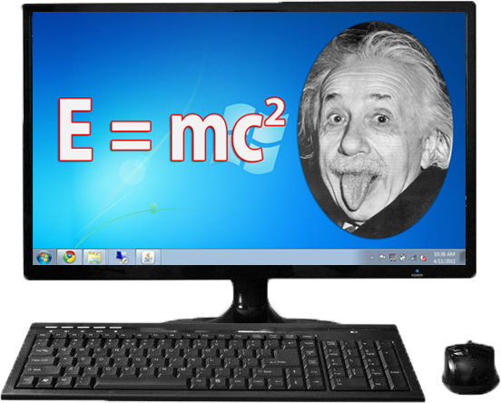
ÍCH LỢI CỦA MÁY VI TÍNH
Tốc độ cao: Máy tính có thể thực hiện các tác vụ thường xuyên với tốc độ nhanh hơn con người. Chúng có thể làm các phép tính phức tạp trong vài giây.
Ví dụ, giáo viên có thể dùng máy tính để lập nhanh chóng danh sách điểm học sinh thay vì lập bằng tay.

Slide 9
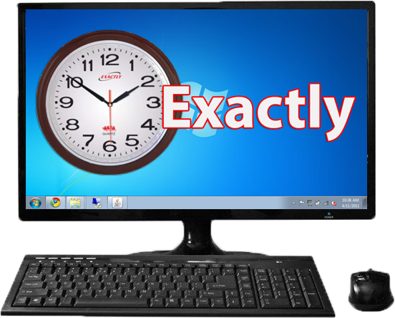
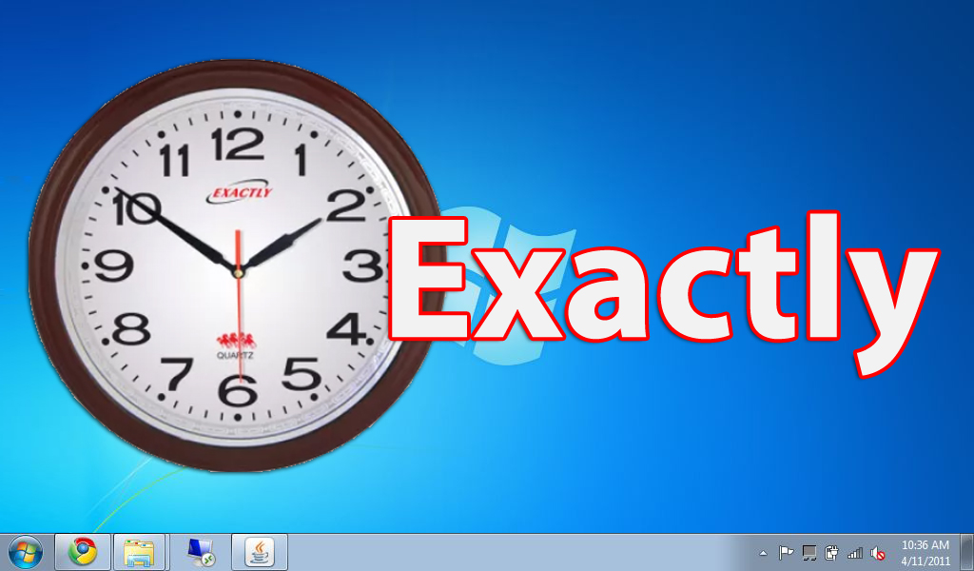
ÍCH LỢI CỦA MÁY VI TÍNH
Độ chính xác: Khi một việc được thực hiện thủ công thì luôn có khả năng con người làm lỗi. Máy tính có thể được dùng để thực hiện công việc theo cách đảm bảo độ chính xác khi dữ liệu đưa vào là chính xác.

Slide 10
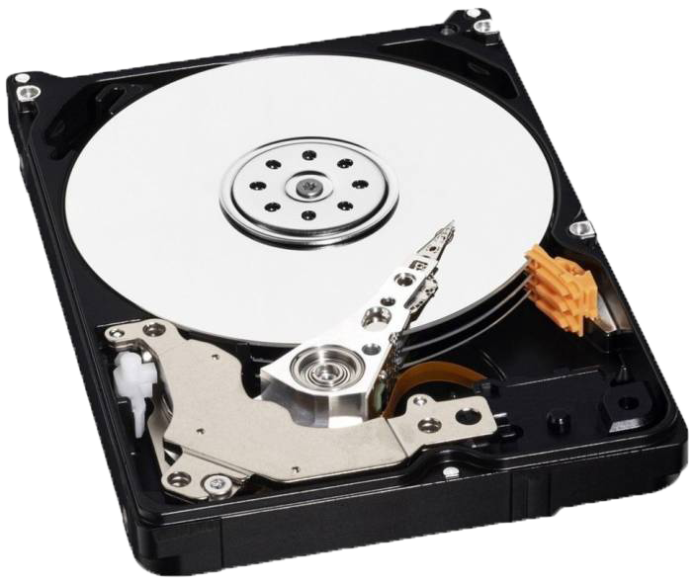
ÍCH LỢI CỦA MÁY VI TÍNH
Lưu trữ: Máy tính có thể lưu trữ một lượng thông tin lớn. Sau khi thông tin được lưu, nó có thể được lấy ra khi cần. Ví dụ, bạn có thể dùng máy tính để lưu chi tiết toàn bộ hoạt động bán lẻ của bạn. Sau đó bạn có thể dùng thông tin đó để tiến hành các loại phân tích khác nhau.

Slide 11
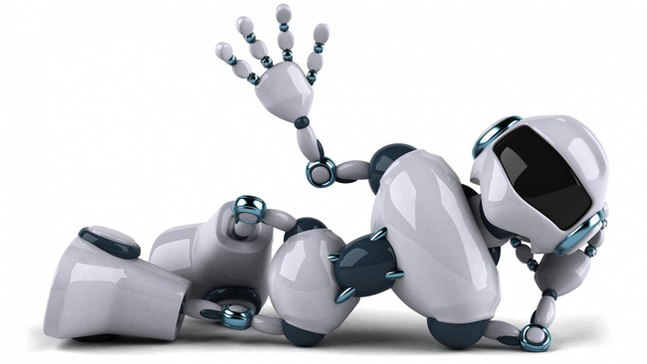
ÍCH LỢI CỦA MÁY VI TÍNH
Tự động hóa: Có thể ra lệnh cho máy tính để nó tự động thực hiện những nhiệm vụ phức tạp. Ví dụ, nếu bạn muốn lập một báo cáo và biểu đổ mô tả kết quả đầu tư cá nhân trung bình hàng tháng của bạn, máy tính sẽ giúp bạn thực hiện nó một cách hiệu quả. Tự động hóa có thể làm tăng hiệu quả cá nhân của bạn.

Slide 12
ÍCH LỢI CỦA MÁY VI TÍNH
Tính thống nhất: Máy tính có thể thực hiện cùng một nhiệm vụ nhiều lần và có độ chính xác như nhau mà không hề mệt mỏi. Ví dụ: bạn có thể dùng máy tính để in giấy mời cho các buổi tiệc lễ hoặc họp mặt cộng đồng. Máy tính sẽ in từng giấy mời với cùng chất lượng cùng lúc.

Slide 13
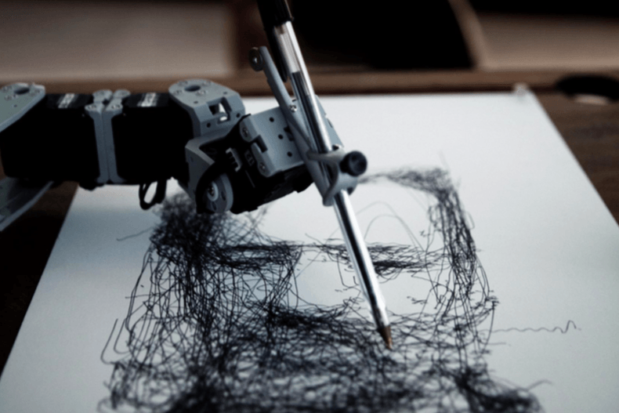
ÍCH LỢI CỦA MÁY VI TÍNH
Tính đa dụng: Máy tính có thể thực hiện cả những nhiệm vụ đơn giản lẫn phức tạp. Kết nối với mọi người trên thế giới bằng công cụ Internet qua các ứng dụng, Chat, Video, Gọi điện … Ví dụ, bạn có thể dùng chúng để viết thư, nghe nhạc, vẽ tranh hoặc thiết kế ô tô.

Slide 14
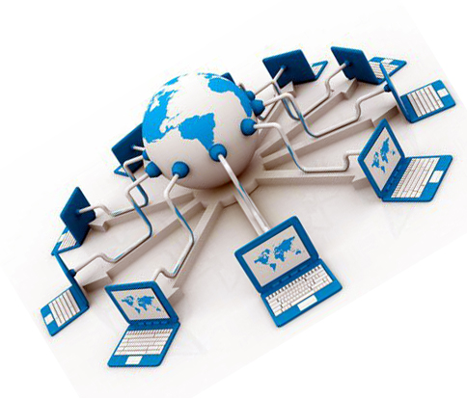
ÍCH LỢI CỦA MÁY VI TÍNH
Tiết kiệm chi phí: Máy tính làm giảm khối lượng công việc giấy tờ và nhân công, do đó làm giảm chi phí.
Ví dụ: bạn có thể tạo và
chỉnh sửa báo cáo một
cách dễ dàng khi dùng
máy tính. Bạn có thể
gửi báo cáo điện tử
cho người quản lý
hoặc giáo viên
bằng e-mail

